Slide 2
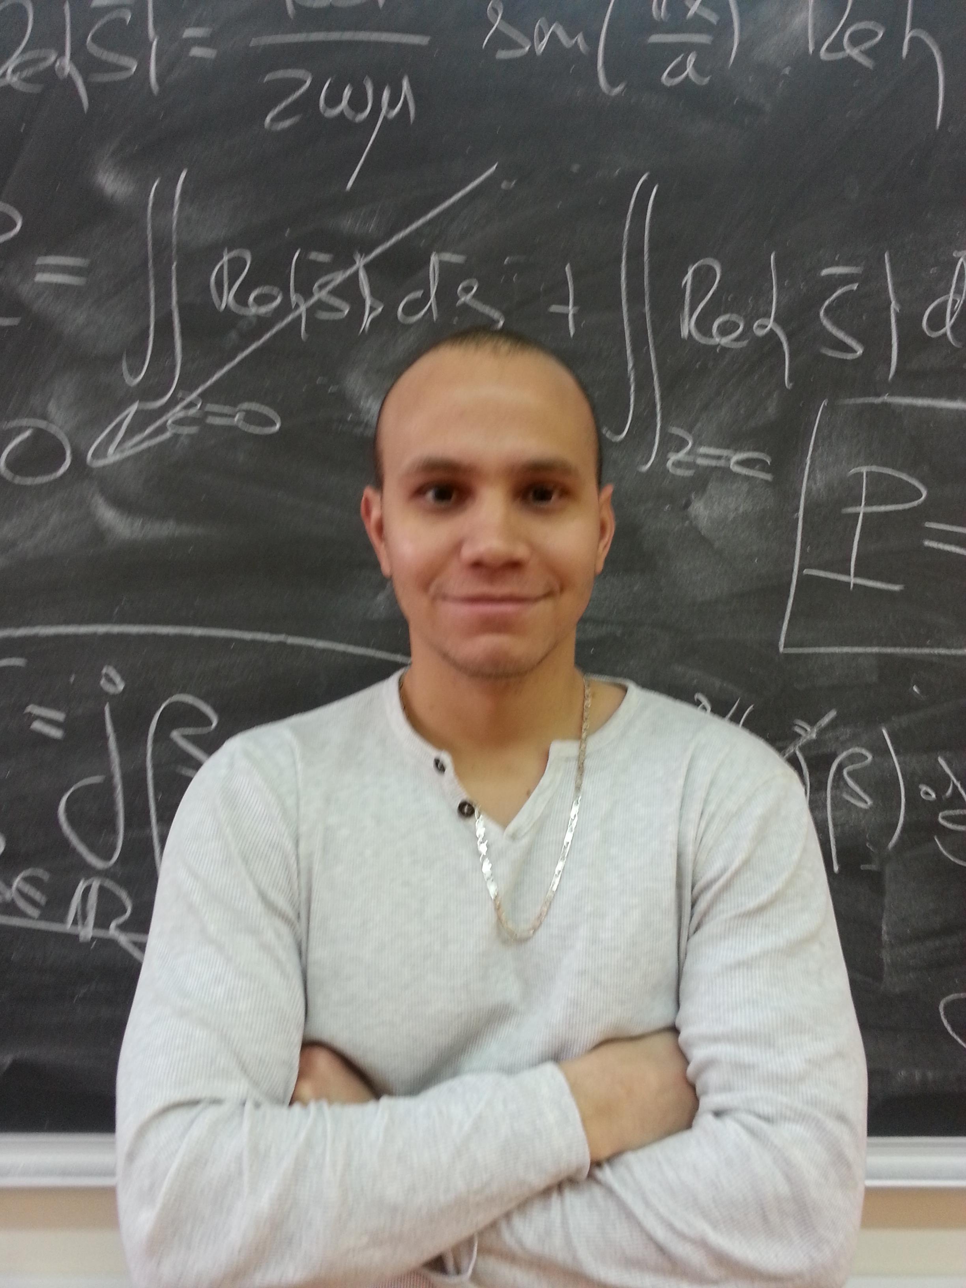
About me
Data Scientist – Equifax.
Data Scientist – Solutio.
Data Scientist – Enefgy.
Profesor Universidad Carlos III de Madrid – Grupo ML4DS & GISC. (https://goo.gl/9eeHAz)
Profesor Escuela de Organización Industrial.
Data Analyst – Policía Ven.
Máster en Ingeniería Matemática – UC3M.
Lienciado en Matemática – UCV.

Slide 3
Intro supervised learning
#10YearsChallenge

Slide 4


Intro supervised learning
#10YearsChallenge
$$y=βX+ε$$
$$y=βX+ε$$
Statistics
Machine Learning

Slide 5
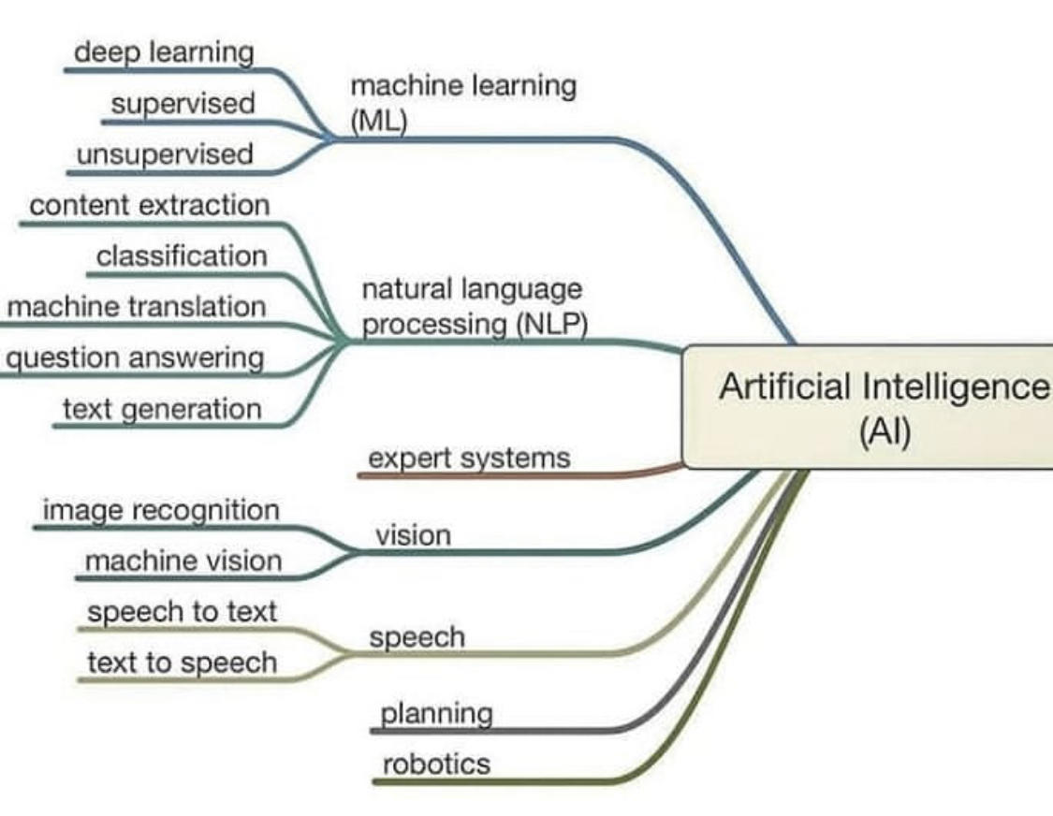
Intro supervised learning

Slide 6
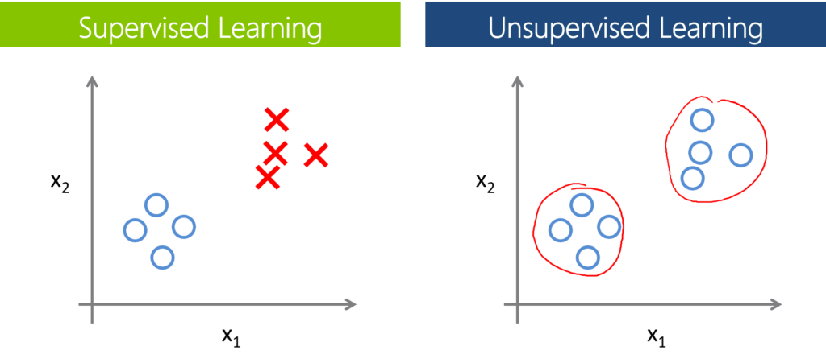
Supervised vs. Unsupervised learning

Slide 7
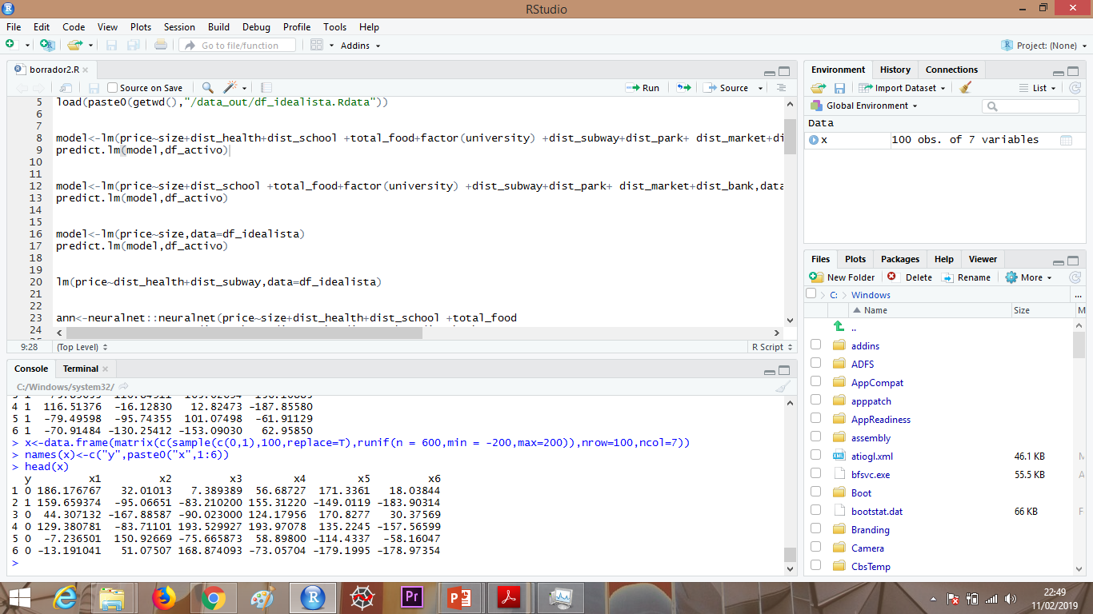
supervised learning
Variable respuesta/objetivo/dependiente

Slide 8
unsupervised learning
No tenemos variable respuesta

Slide 9
Index
Linear regression.
Logistic regression.
Polynomial regression.
Other generalized linear models.
Model Diagnosis (along the course).
Nonlinear Models: splines, decision trees, random forest, k – nearest neighbors, support vector machines.
Intro to Deep learning.

Slide 10
We won’t study…
Detalles matemáticos
Forward/Backward propagation.
Gradient descent algorithm.

Slide 11
Linear regression
Es el algoritmo más “básico” de aprendizaje supervisado.

